Slide 1


第三章 函数的概念与性质
3.2.2 奇偶性

Slide 2



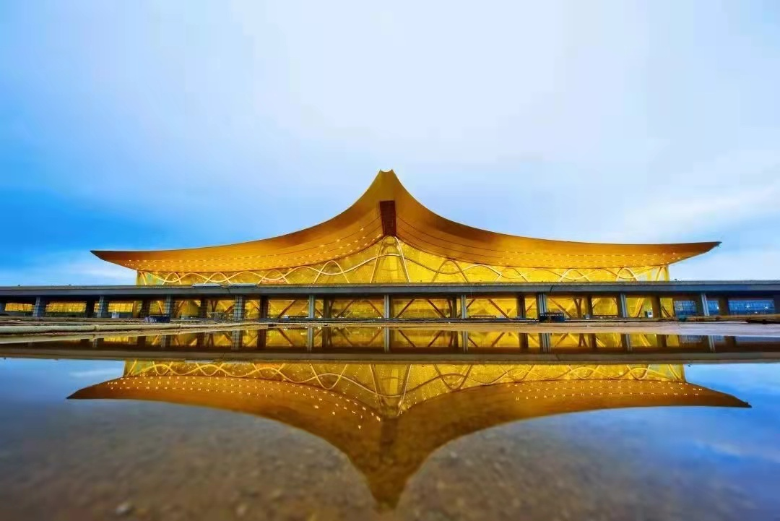
情境导入
“对称美”是自古以来中国的一种审美形式，实际生活中、传统文化里、自然界中对称的例子比比皆是，体现着数学的“对称美”！
其实，这种“对称美”还体现在我们的函数图象中，反映着函数的重要性质.

Slide 3


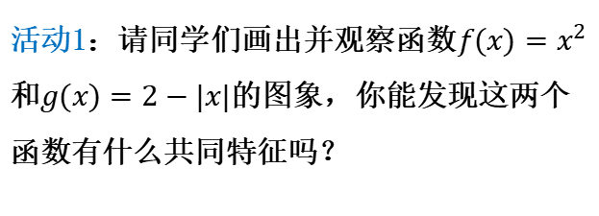
探索新知
前面我们用符号语言精确地描述了函数图象在定义域的某个区间上“上升”(或“下降”)的性质，下面继续研究函数的其它性质.
活动1：请同学们画出并观察函数$$f(x)=x^{2}$$和$$g(x)=2−|x|$$的图象，你能发现这两个函数有什么共同特征吗？
$$f(x)=x^{2}$$
5
$$g(x)=2−|x|$$

Slide 4
探索新知
我们可以发现这两个函数图象都关于$$y$$轴对称.
$$f(x)=x^{2}$$
5
$$g(x)=2−|x|$$

Slide 5
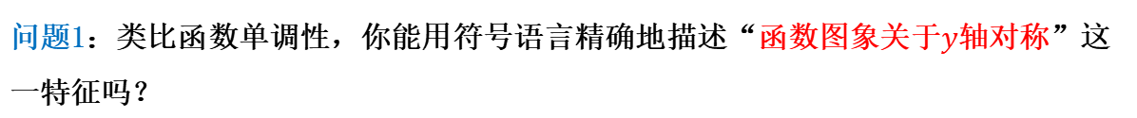
探索新知
问题1：类比函数单调性，你能用符号语言精确地描述“函数图象关于$$y$$轴对称”这一特征吗？
不妨取自变量的一些特殊值，观察相应函数值的情况，如下表：
$$x$$ | … | $$−3$$ | $$−2$$ | $$−1$$ | $$0$$ | $$1$$ | $$2$$ | $$3$$ | …
$$f(x)=x^{2}$$ | … | $$9$$ | $$4$$ | $$1$$ | $$0$$ | $$1$$ | $$4$$ | $$9$$ | …
$$g(x=2−|x|$$ | … | $$−1$$ | $$0$$ | $$1$$ | $$2$$ | $$1$$ | $$0$$ | $$−1$$ | …
可以发现，当自变量取一对相反数时，相应的两个函数值相等.

Slide 6
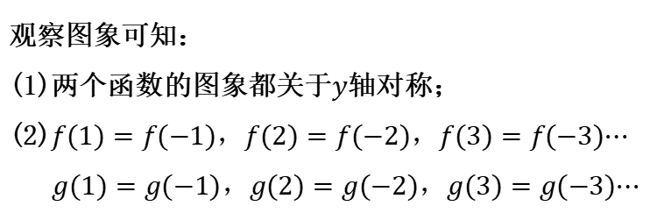
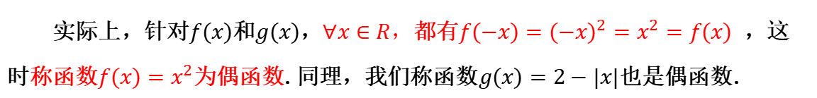
探索新知
观察图象可知：
(1)两个函数的图象都关于$$y$$轴对称；
(2)$$f(1)=f(−1)，f(2)=f(−2)，f(3)=f(−3)⋯$$
$$g(1)=g(−1)，g(2)=g(−2)，g(3)=g(−3)⋯$$
实际上，针对$$f(x)$$和$$g(x)$$，$$∀x∈R$$，都有$$f(−x)={(−x)}^{2}=x^{2}=f(x)$$ ，这时称函数$$f(x)=x^{2}$$为偶函数.同理，我们称函数$$g(x)=2−|x|$$也是偶函数.

Slide 7
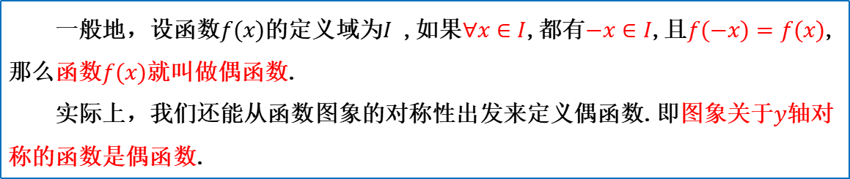
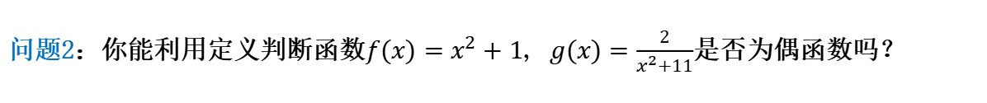
探索新知
一般地，设函数$$f(x)$$的定义域为$$I$$ ,如果$$∀x∈I$$,都有$$−x∈I$$,且$$f(−x)=f(x)$$,那么函数$$f(x)$$就叫做偶函数.
实际上，我们还能从函数图象的对称性出发来定义偶函数.即图象关于$$y$$轴对称的函数是偶函数.
问题2：你能利用定义判断函数$$f(x)=x^{2}+1，g(x)=\frac{2}{x^{2}+11}$$是否为偶函数吗？

Slide 8
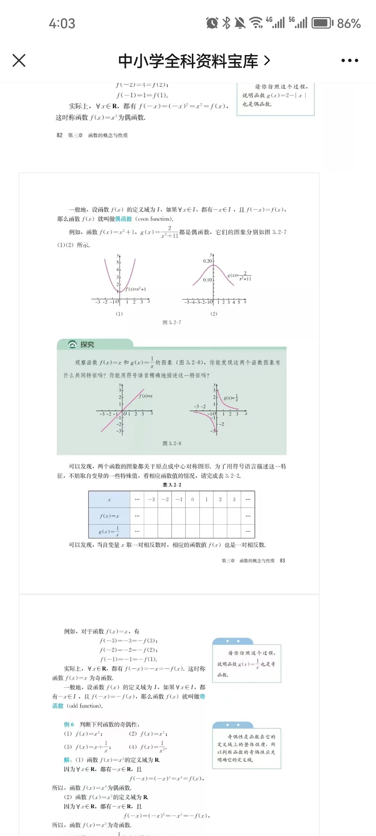
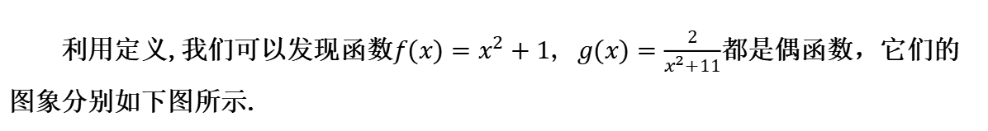
探索新知
利用定义,我们可以发现函数$$f(x)=x^{2}+1，g(x)=\frac{2}{x^{2}+11}$$都是偶函数，它们的图象分别如下图所示.

Slide 9
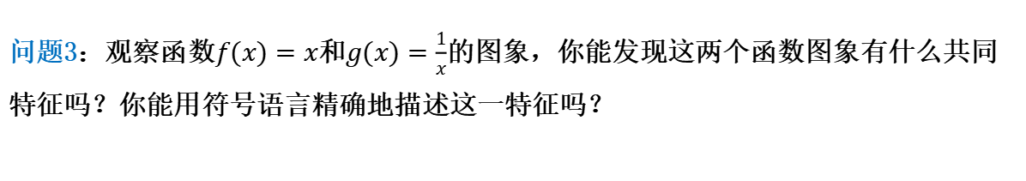
探索新知
问题3：观察函数$$f(x)=x$$和$$g(x)=\frac{1}{x}$$的图象，你能发现这两个函数图象有什么共同特征吗？你能用符号语言精确地描述这一特征吗？
可以发现，两个函数的图象都关于原点成中心对称图形.为了用符号语言描述这一特征，不妨取自变量的一些特殊值，看相应函数值的情况.

Slide 10
探索新知
$$x$$ | … | $$−3$$ | $$−2$$ | $$−1$$ | 0 | $$1$$ | $$2$$ | $$3$$ | …
$$f(x)=x$$ | … | $$−3$$ | $$−2$$ | $$−1$$ | 0 | 1 | 4 | 9 | …
$$g(x)=\frac{1}{x}$$ | … | $$−\frac{1}{3}$$ | $$−\frac{1}{2}$$ | $$−1$$ | 无意义 | 1 | $$\frac{1}{2}$$ | $$\frac{1}{3}$$ | …
可以发现，当自变量$$x$$取一对相反数时，相应的函数值$$f(x)$$，$$g(x)$$也是一对相反数.

Slide 11

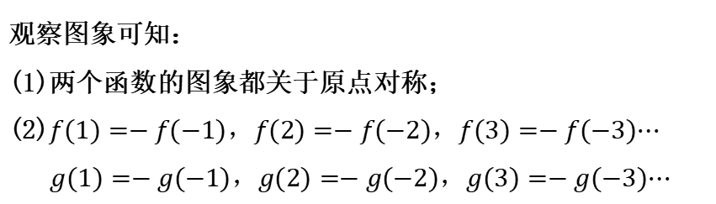
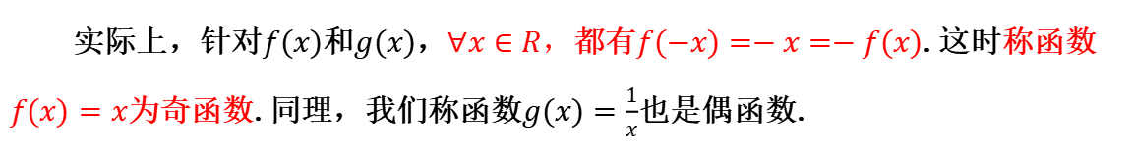

探索新知
观察图象可知：
(1)两个函数的图象都关于原点对称；
(2)$$f(1)=−f(−1)，f(2)=−f(−2)，f(3)=−f(−3)⋯$$
$$g(1)=−g(−1)，g(2)=−g(−2)，g(3)=−g(−3)⋯$$
$$f(x)=−f(−x)$$
$$g(x)=−g(−x)$$
实际上，针对$$f(x)$$和$$g(x)$$，$$∀x∈R$$，都有$$f(−x)=−x=−f(x)$$.这时称函数$$f(x)=x$$为奇函数.同理，我们称函数$$g(x)=\frac{1}{x}$$也是偶函数.

Slide 12
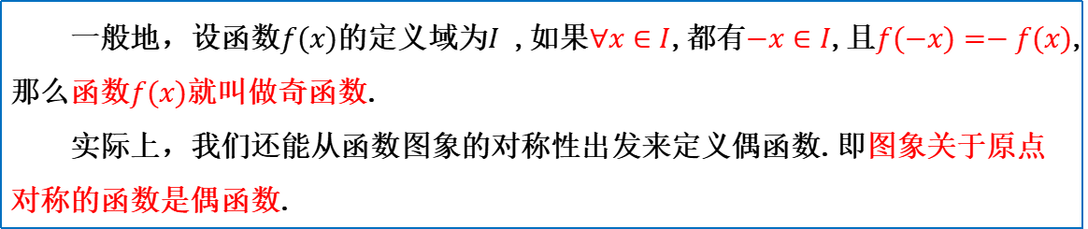
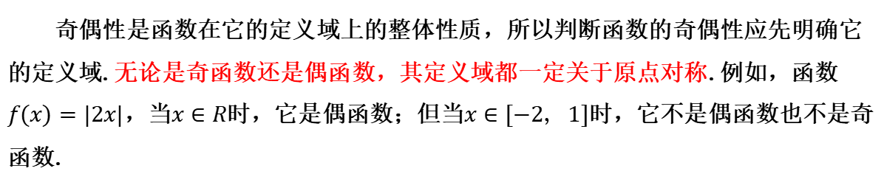
探索新知
一般地，设函数$$f(x)$$的定义域为$$I$$ ,如果$$∀x∈I$$,都有$$−x∈I$$,且$$f(−x)=−f(x)$$,那么函数$$f(x)$$就叫做奇函数.
实际上，我们还能从函数图象的对称性出发来定义偶函数.即图象关于原点对称的函数是偶函数.
奇偶性是函数在它的定义域上的整体性质，所以判断函数的奇偶性应先明确它的定义域.无论是奇函数还是偶函数，其定义域都一定关于原点对称.例如，函数$$f(x)=|2x|$$，当$$x∈R$$时，它是偶函数；但当$$x∈[−2，1]$$时，它不是偶函数也不是奇函数.

Slide 13
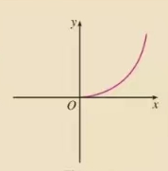
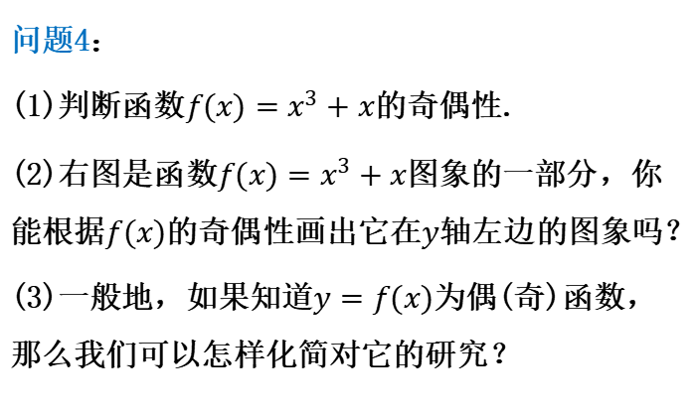
探索新知
问题4：
(1)判断函数$$f(x)=x^{3}+x$$的奇偶性.
(2)右图是函数$$f(x)=x^{3}+x$$图象的一部分，你能根据$$f(x)$$的奇偶性画出它在$$y$$轴左边的图象吗？
(3)一般地，如果知道$$y=f(x)$$为偶(奇)函数，那么我们可以怎样化简对它的研究？

Slide 14
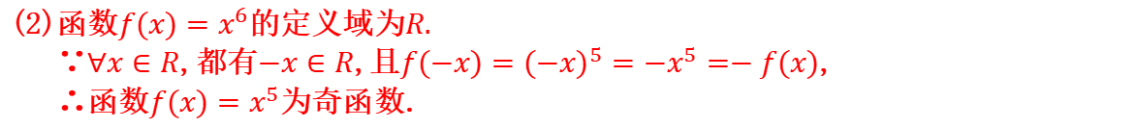

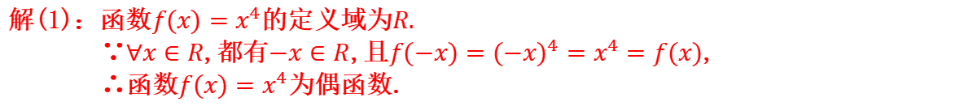
例析
例6.判断下列函数的奇偶性：
(1)$$f(x)=x^{4}$$；(2)$$f(x)=x^{5}$$；
解(1)：函数$$f(x)=x^{4}$$的定义域为$$R.$$
∵$$∀x∈R$$,都有$$−x∈R$$,且$$f(−x)={(−x)}^{4}=x^{4}=f(x)$$,
∴函数$$f(x)=x^{4}$$为偶函数.
(2)函数$$f(x)=x^{6}$$的定义域为$$R.$$
∵$$∀x∈R$$,都有$$−x∈R$$,且$$f(−x)={(−x)}^{5}={−x}^{5}=−f(x)$$,
∴函数$$f(x)=x^{5}$$为奇函数.

Slide 15
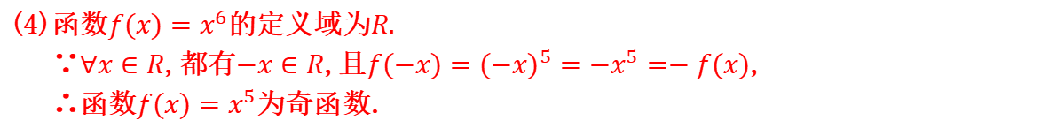
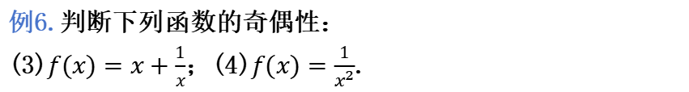
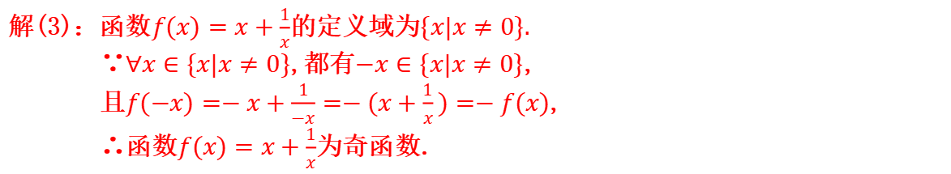
例析
例6.判断下列函数的奇偶性：
(3)$$f(x)=x+\frac{1}{x}$$；(4)$$f(x)=\frac{1}{x^{2}}$$.
解(3)：函数$$f(x)=x+\frac{1}{x}$$的定义域为$$\{x|x≠0\}.$$
∵$$∀x∈\{x|x≠0\}$$,都有$$−x∈\{x|x≠0\}$$,
且$$f(−x)=−x+\frac{1}{−x}=−(x+\frac{1}{x})=−f(x)$$,
∴函数$$f(x)=x+\frac{1}{x}$$为奇函数.
(4)函数$$f(x)=x^{6}$$的定义域为$$R.$$
∵$$∀x∈R$$,都有$$−x∈R$$,且$$f(−x)={(−x)}^{5}={−x}^{5}=−f(x)$$,
∴函数$$f(x)=x^{5}$$为奇函数.

Slide 16
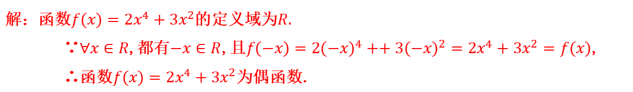
练习
题型一：函数奇偶性的判断
例1.$$f(x)=2x^{4}+3x^{2}$$，判断$$f(x)$$的奇偶性.
解：函数$$f(x)=2x^{4}+3x^{2}$$的定义域为$$R.$$
∵$$∀x∈R$$,都有$$−x∈R$$,且$$f(−x)=2{(−x)}^{4}++3{(−x)}^{2}=2x^{4}+3x^{2}=f(x)$$,
∴函数$$f(x)=2x^{4}+3x^{2}$$为偶函数.

Slide 17
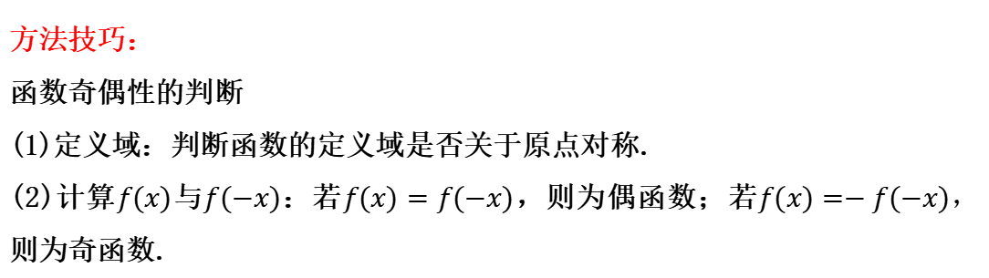
练习
方法技巧：
函数奇偶性的判断
(1)定义域：判断函数的定义域是否关于原点对称.
(2)计算$$f(x)$$与$$f(−x)$$：若$$f(x)=f(−x)$$，则为偶函数；若$$f(x)=−f(−x)$$，则为奇函数.

Slide 18
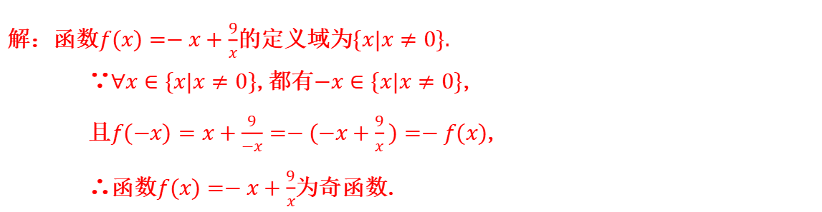
练习
变1.$$f(x)=−x+\frac{9}{x}$$，判断$$f(x)$$的奇偶性.
解：函数$$f(x)=−x+\frac{9}{x}$$的定义域为$$\{x|x≠0\}.$$
∵$$∀x∈\{x|x≠0\}$$,都有$$−x∈\{x|x≠0\}$$,
且$$f(−x)=x+\frac{9}{−x}=−(−x+\frac{9}{x})=−f(x)$$,
∴函数$$f(x)=−x+\frac{9}{x}$$为奇函数.

Slide 19
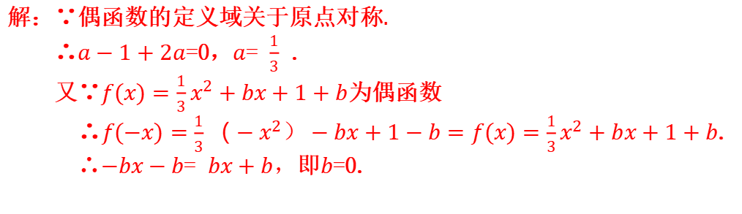
练习
题型二：利用函数奇偶性求参数
例2.若函数$$f(x)=ax^{2}+bx+3a+b$$是偶函数，定义域为$$[a−1,2a]$$,$$求a$$,$$b$$的值.
解：∵偶函数的定义域关于原点对称$$.$$
∴$$a−1+2a$$=0，$$a$$= $$\frac{1}{3}$$ .
又∵$$f(x)=\frac{1}{3}x^{2}+bx+1+b$$为偶函数
∴$$f(−x)=\frac{1}{3}（−x^{2}）−bx+1−b=f(x)=\frac{1}{3}x^{2}+bx+1+b$$.
∴$$−bx−b$$= $$bx+b$$，即$$b$$=0.

Slide 20
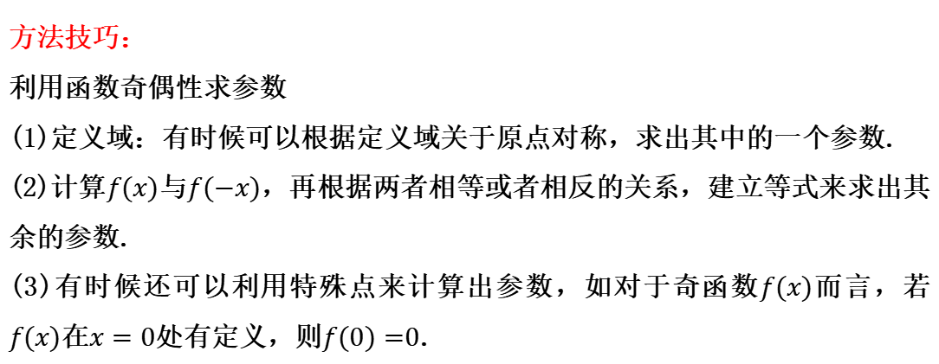
练习
方法技巧：
利用函数奇偶性求参数
(1)定义域：有时候可以根据定义域关于原点对称，求出其中的一个参数.
(2)计算$$f(x)$$与$$f(−x)$$，再根据两者相等或者相反的关系，建立等式来求出其余的参数.
(3)有时候还可以利用特殊点来计算出参数，如对于奇函数$$f(x)$$而言，若$$f(x)$$在$$x=0$$处有定义，则$$f(0)=$$0.

Slide 21
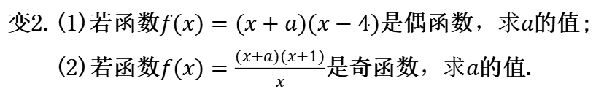

练习
变2.(1)若函数$$f(x)=(x+a)(x−4)$$是偶函数，$$求a$$的值;
(2)若函数$$f(x)=\frac{(x+a)(x+1)}{x}$$是奇函数，$$求a$$的值.
答案：(1)4；(2)$$−1$$.

Slide 22
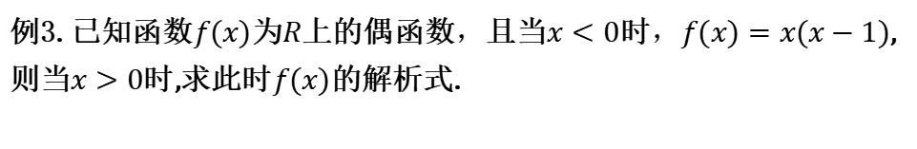
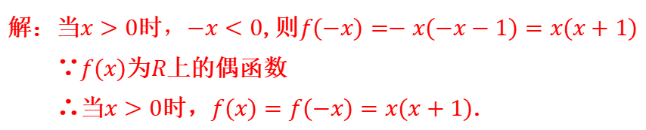
练习
题型三：利用函数奇偶性求分段函数的解析式
例3.已知函数$$f(x)$$为$$R$$上的偶函数，且当$$x<0$$时，$$f(x)=x(x−1)$$,则当$$x>0$$时,求此时$$f(x)$$的解析式.
解：当$$x>0$$时，$$−x<0$$,则$$f(−x)=−x(−x−1)=x(x+1)$$
∵$$f(x)$$为$$R$$上的偶函数
∴当$$x>0$$时，$$f(x)=f(−x)=x(x+1)$$.

Slide 23
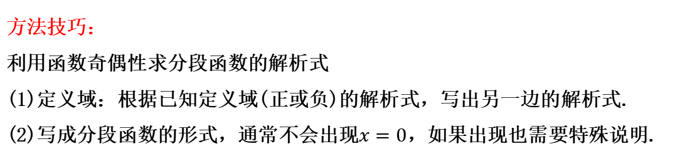
练习
方法技巧：
利用函数奇偶性求分段函数的解析式
(1)定义域：根据已知定义域(正或负)的解析式，写出另一边的解析式.
(2)写成分段函数的形式，通常不会出现$$x=0$$，如果出现也需要特殊说明.

Slide 24
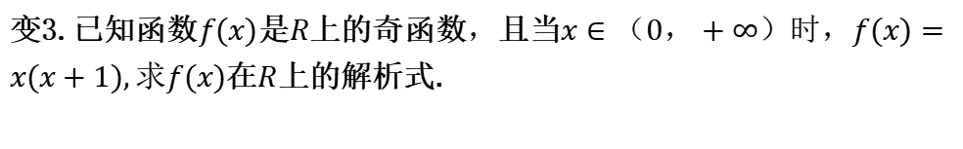

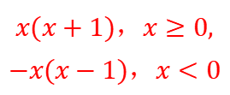
练习
变3.已知函数$$f(x)$$是$$R$$上的奇函数，且当$$x∈（0，+∞）时，f(x)=x(x+1),求f(x)$$在$$R$$上的解析式.
答案：$$f(x)=$$
$$x(x+1)，x≥0,$$
$$−x(x−1)，x<0$$

Slide 25
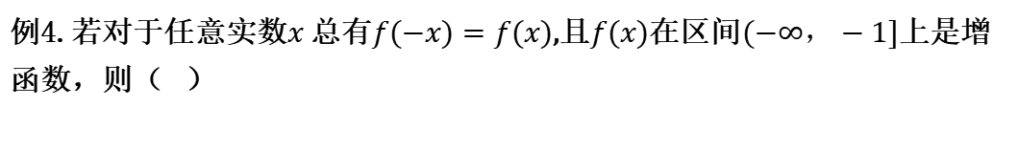




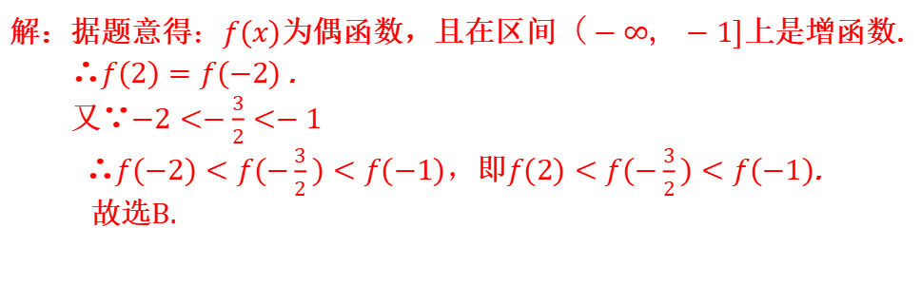
练习
题型四：比较大小（奇偶性与单调性的综合）
例4.若对于任意实数$$x$$总有$$f(−x)=f(x)$$,且$$f(x)$$在区间$$(−∞，−1]$$上是增函数，则（ ）
$$A.f(−\frac{3}{2})<f(−1)<f(2)$$
$$B.f(2)<f(−\frac{3}{2})<f(−1)$$
$$C.f(2)<f(−1)<f(−\frac{3}{2})$$
$$D.f(−1)<f(−\frac{3}{2})<f(2)$$
解：据题意得：$$f(x)$$为偶函数，且在区间$$（−∞，−1]$$上是增函数.
∴$$f(2)=f(−2)$$.
又∵$$−2<−\frac{3}{2}<−1$$
∴$$f(−2)<f(−\frac{3}{2})<f(−1)$$，即$$f(2)<f(−\frac{3}{2})<f(−1)$$.
故选B.

Slide 26
练习
方法技巧：
综合利用函数奇偶性和单调性比较大小
(1)若自变量在同一区间内,直接利用函数的单调性比较大小；
(2)若自变量不在同一区间内,需利用函数的奇偶性把自变量转化的同一区间内，再利用单调性比较大小.

Slide 27

练习
变4.已知函数$$f(x)$$是$$R$$上的奇函数，且当$$x∈(0，+∞)时，f(x)=x(x+1),求f(x)$$在$$R$$上的解析式，并比较$$f(1)$$与$$f(2)$$的大小.
答案：$$f(x)=$$
$$x(x+1)，x≥0,$$
$$−x(x−1)，x<0$$
且$$f(2)>f(1).$$

Slide 28
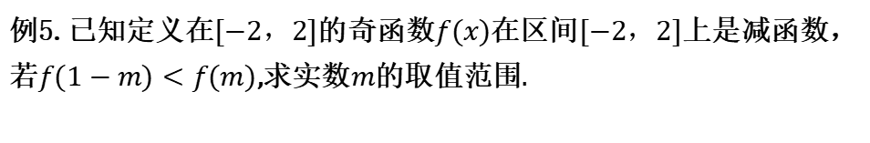
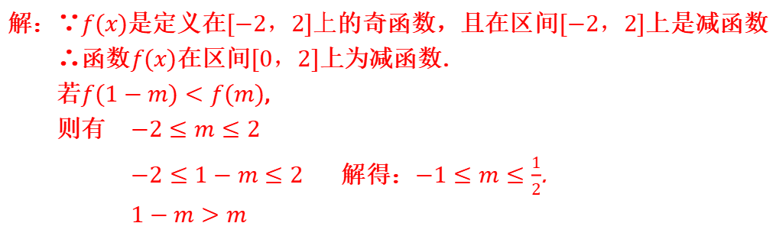

练习
题型五：解不等式问题（奇偶性与单调性的综合）
例5.已知定义在$$[−2，2]$$的奇函数$$f(x)$$在区间$$[−2，2]$$上是减函数，若$$f(1−m)<f(m)$$,求实数$$m$$的取值范围.
解：∵$$f(x)$$是定义在$$[−2，2]$$上的奇函数，且在区间$$[−2，2]$$上是减函数
∴函数$$f(x)$$在区间$$[0，2]$$上为减函数.
若$$f(1−m)<f(m)$$,
则有 $$−2≤m≤2$$
$$−2≤1−m≤2$$ 解得：$$−1≤m≤\frac{1}{2}$$.
$$1−m>m$$
即实数$$m$$的取值范围是：$$[−1，\frac{1}{2}]$$.

Slide 29
练习
方法技巧：
利用函数的奇偶性与单调性解不等式问题
(1)注意“含参数的定义域”要在函数的定义域内，进而列出不等式；
(2)根据函数的单调性，列出关于两个“含参定义域”的大小不等式；
(3)联立不等式，求出参数即不等式的解集.

Slide 30
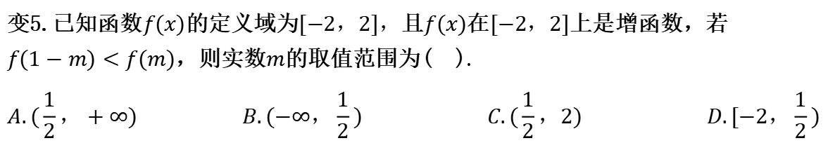

练习
变5.已知函数$$f(x)$$的定义域为$$[−2，2]$$，且$$f(x)$$在$$[−2，2]$$上是增函数，若
$$f(1−m)<f(m)$$，则实数$$m$$的取值范围为( ).
$$A.(\frac{1}{2}，+∞) B.(−∞，\frac{1}{2}) C.(\frac{1}{2}，2) D.[−2，\frac{1}{2})$$
答案：$$C$$.

Slide 31
谢谢学习
Thank you for learning

